Slide 1
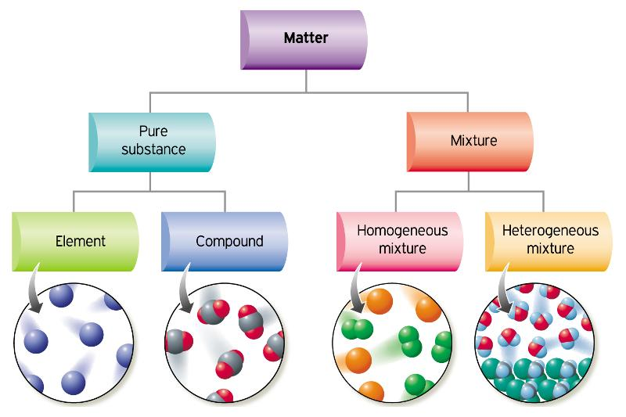
Madde
Saf Madde
Karışım
Element
Bileşik
Homojen karışım
Heterojen karışım

Slide 2
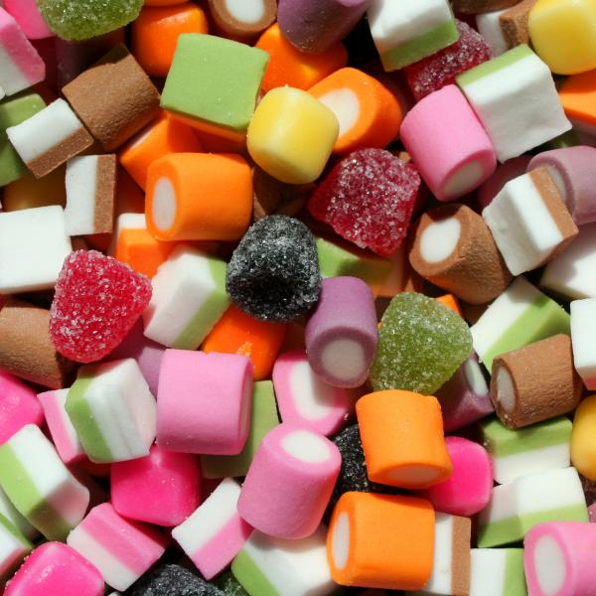
KARIŞIMLAR

Slide 3
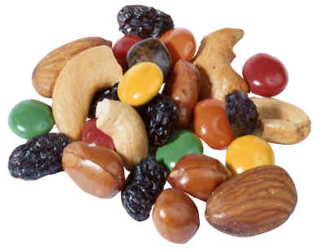
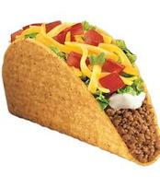
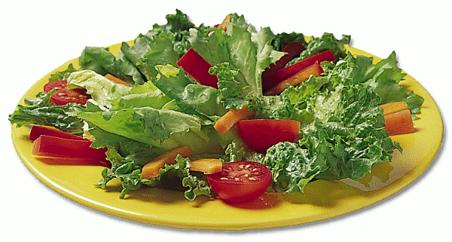
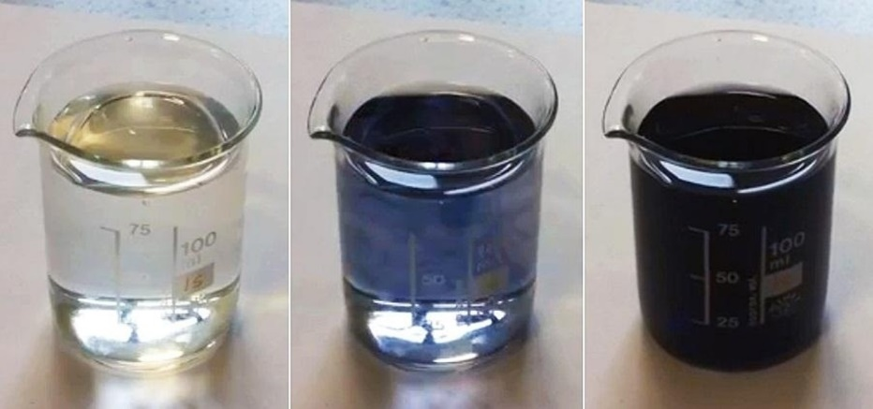
Karışım
Birden fazla maddenin kendi özelliklerini kaybetmeden bir araya gelerek oluşturdukları saf olmayan maddeye KARIŞIM denir.

Slide 4
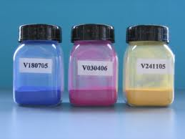
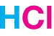
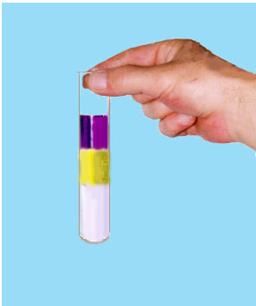
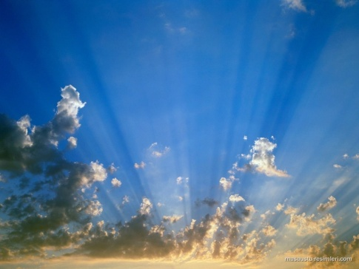
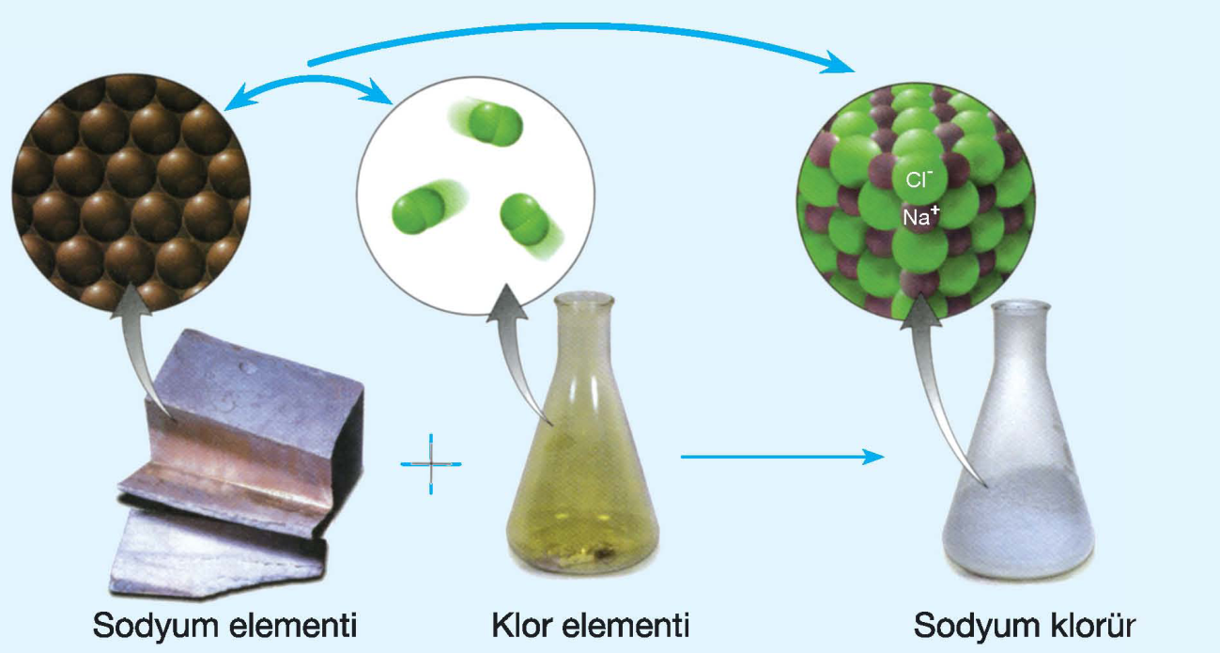
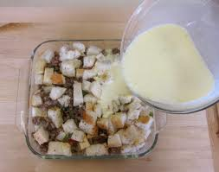
Karışımların Özellikleri
2)Karışımların belli bir formülleri yoktur.
1)Karışımlar saf maddeler değildir.
KARIŞIM
4)Homojen ve heterojen olabilirler.
3)Karışımı oluşturan maddeler kendi özelliklerini kaybetmezler.

Slide 5
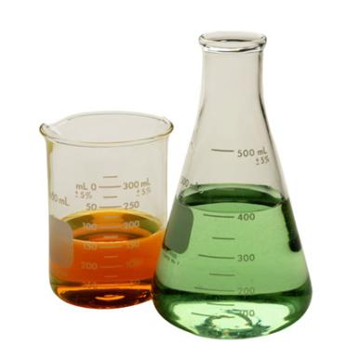
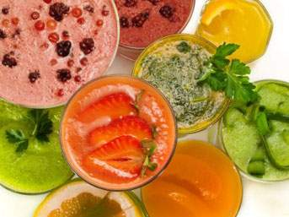
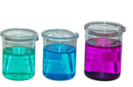
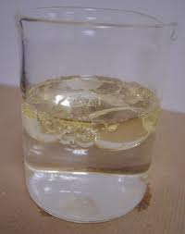
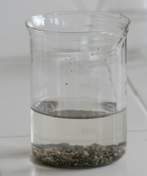
Karışımlar
Heterojen karışımlar
Homojen karışımlar

Slide 6
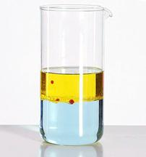
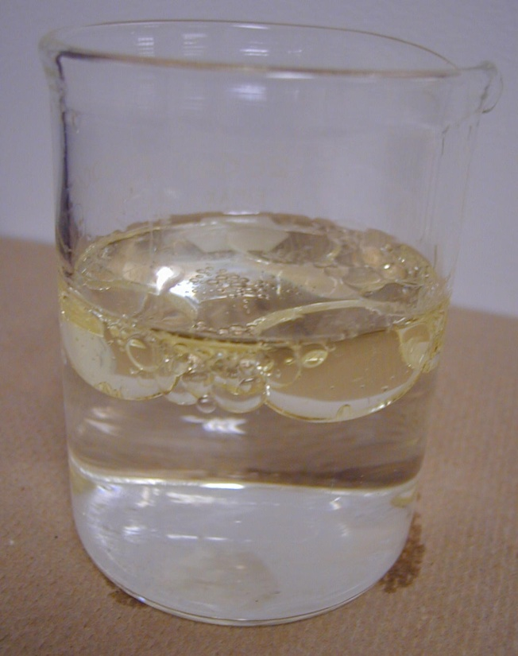
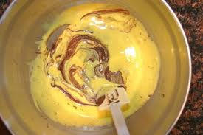
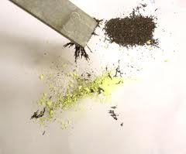
HETEROJEN KARIŞIMLAR
Her yerinde aynı özelliği göstermeyen ve dışarıdan bakıldığında karışımı oluşturan maddelerin ayrı ayrı gözlendiği karışımlara denir.
Zeytinyağı-su karışımı
Yumurta- kakao karışımı
Demir tozu-kükürt karışımı

Slide 7
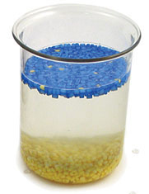
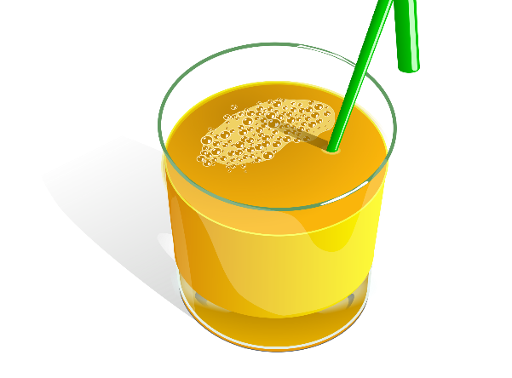
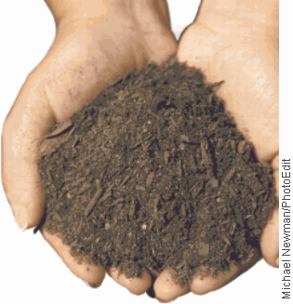
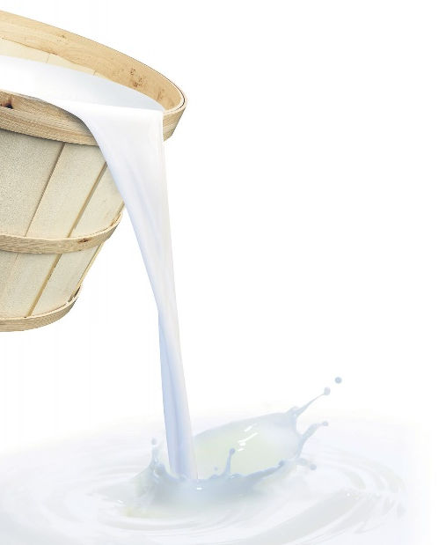
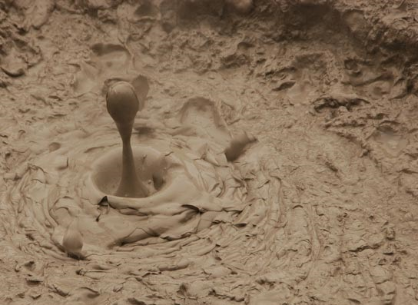
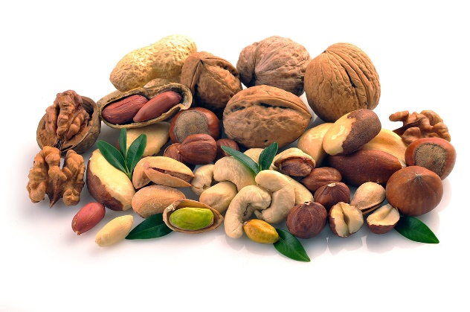
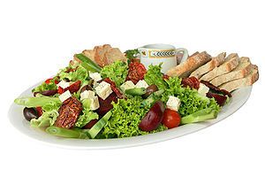
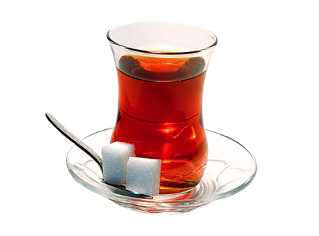
Heterojen Karışımlara Örnekler
Zeytinyağı-su
Kum-su
Sis
Şeker-tuz
Çerez
Toprak
Salata
Hamburger
  Süt
  Kan
  Demir tozu-su
  Ayran
  Çay
  Kahve
  Çamur
  Meyve suları vs…

Slide 8
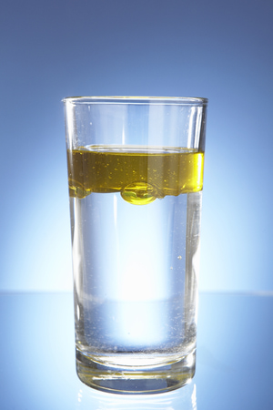
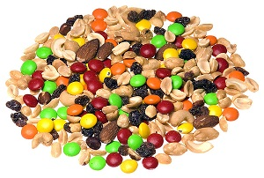
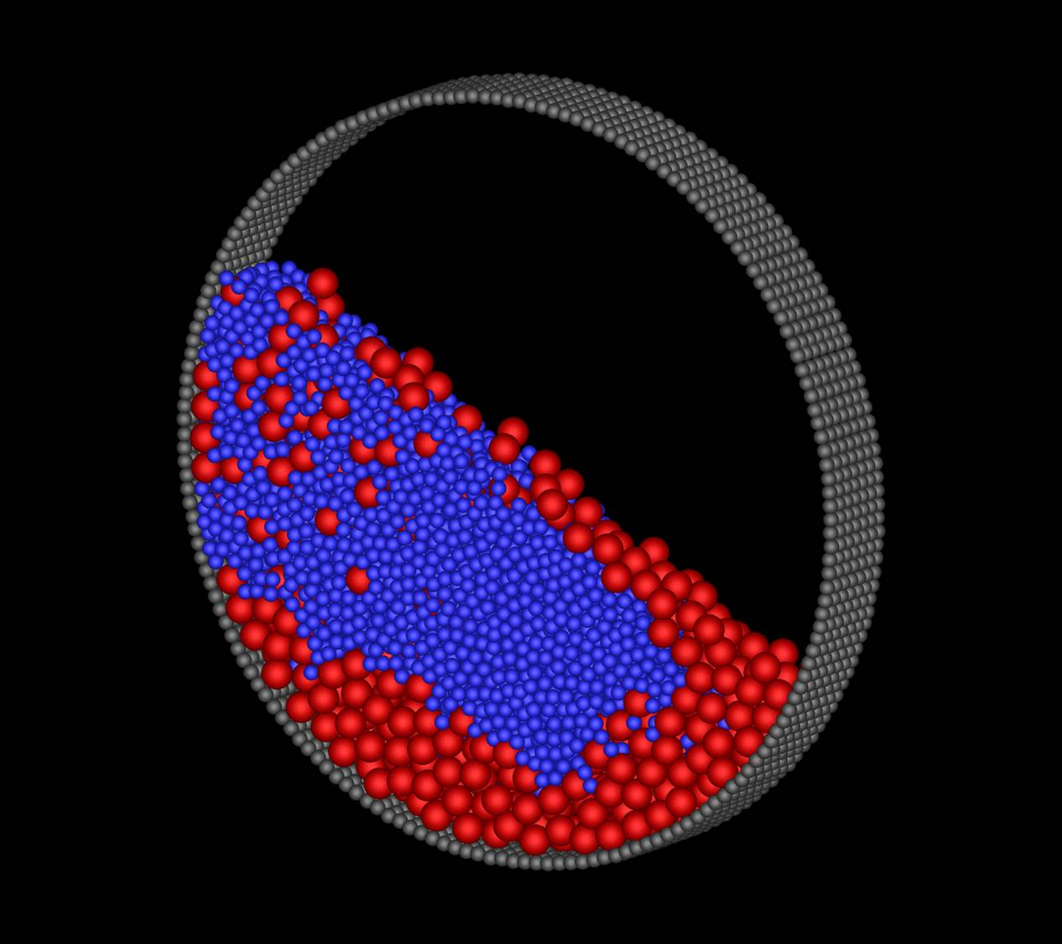
Heterojen Karışımın İç Yapısı

Slide 9
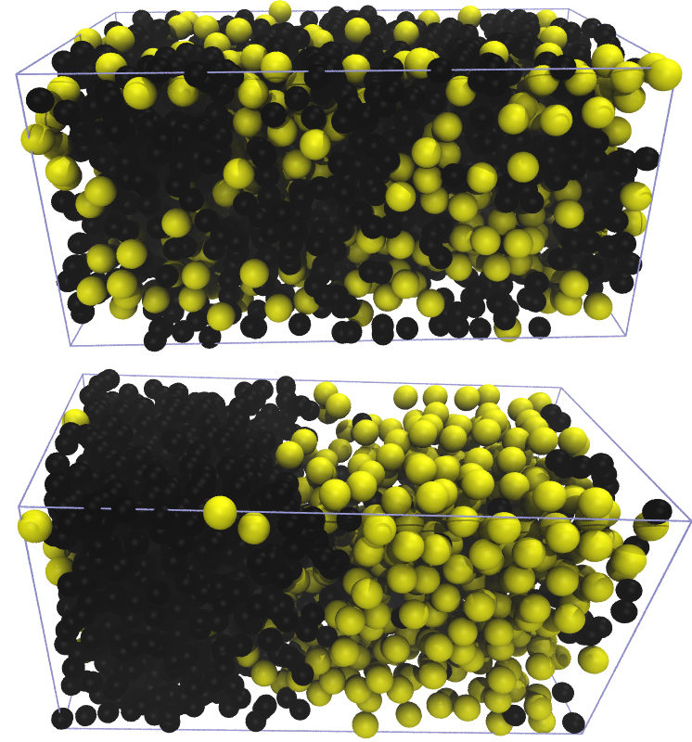
Heterojen Karışımın İç Yapısı

Slide 10
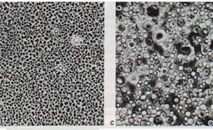
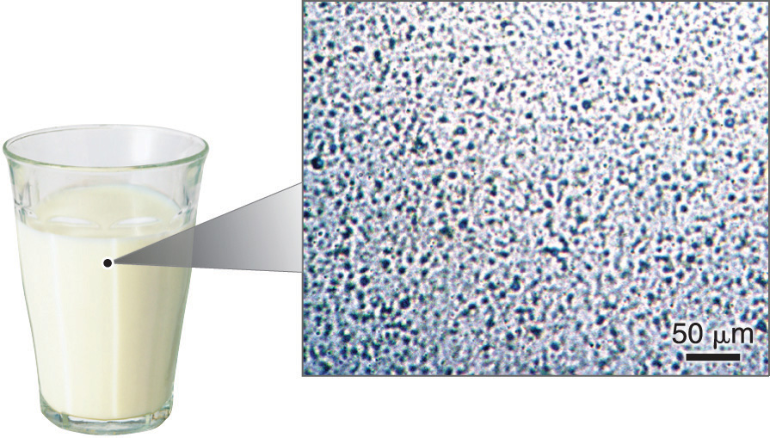
Sütün mikroskop altındaki görüntüsü

Slide 11
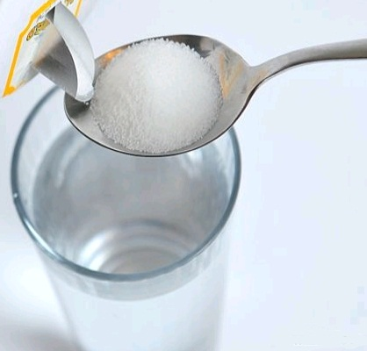
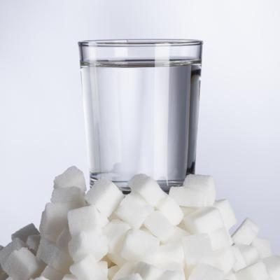
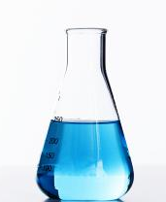
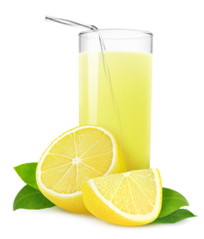
Homojen Karışımlar
Karışımı oluşturan maddeler karışımın her tarafında eşit oranda bulunuyorsa ve karışıma dışarıdan bakıldığında tek bir madde gibi görünüyorsa bu tip karışımlara homojen karışım veya çözelti denir.

Slide 12
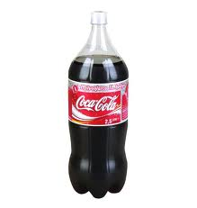
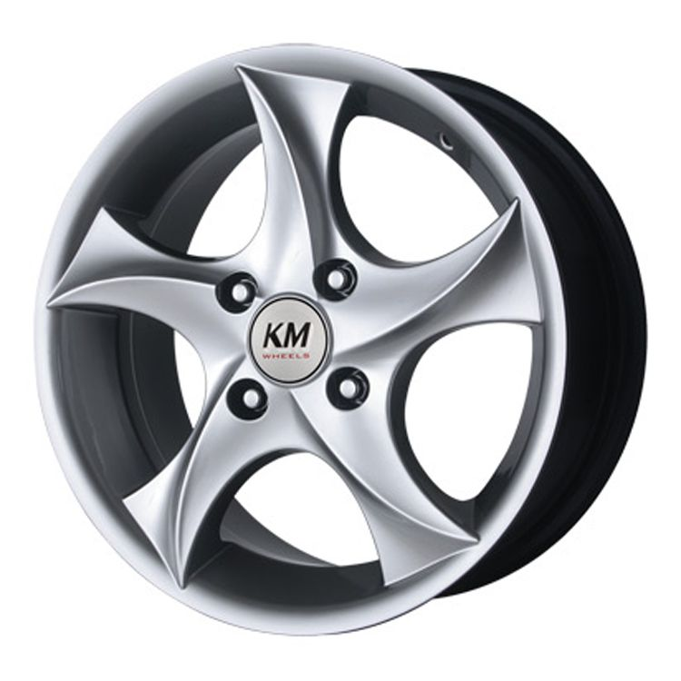

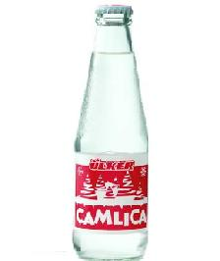
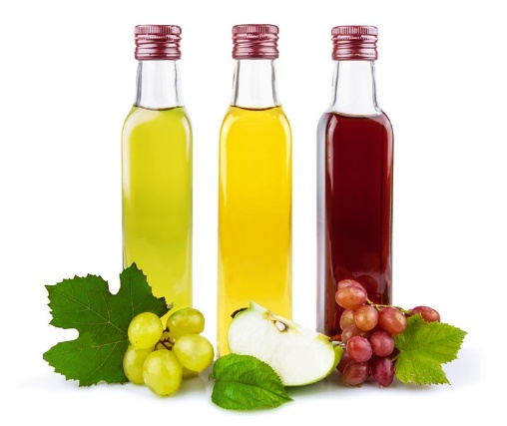
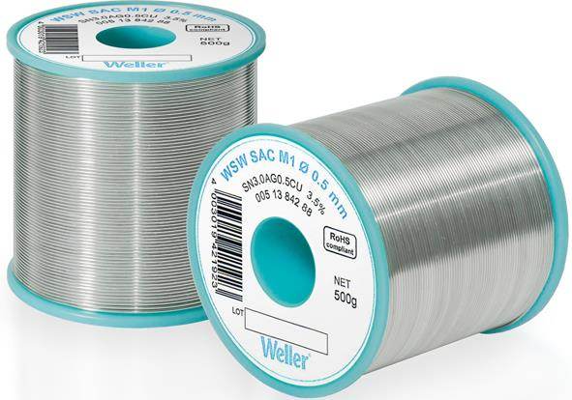
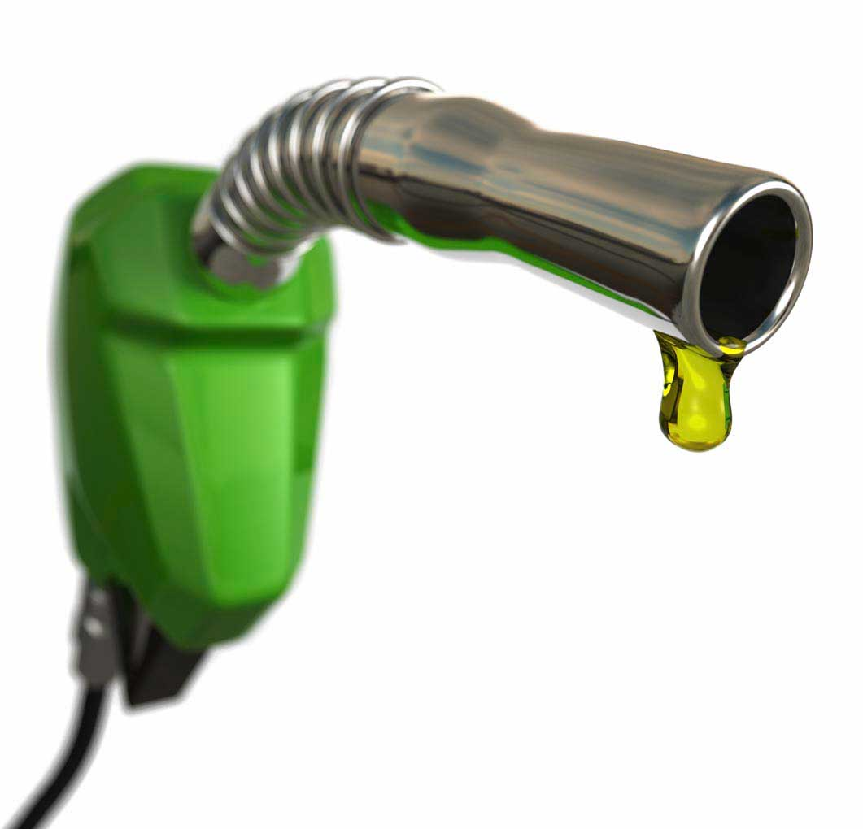
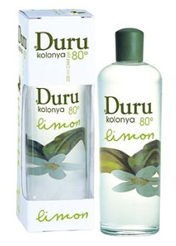
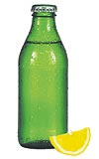
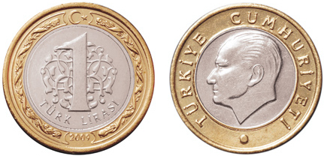
Homojen(çözelti) Karışımlara Örnekler
• Tuzlu su
• Şekerli su
• Hava
• Kolonya
• Gazoz
• Sirke
• Maden suyu
• Metal para
• Çelik
• Deniz suyu
• Lehim
• Petrol vs…

Slide 13
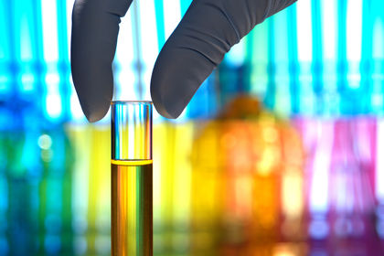
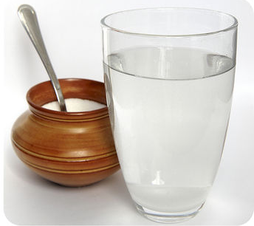


Homojen Karışımın İç Yapısı

Slide 14

Homojen Karışımın İç Yapısı

Slide 15




Çözücü-Çözünen
Çözeltiyi oluşturan maddelerden miktarı çok olana çözücü, miktarı az olana çözünen denir.
Çözünen
Çözücü
Çözünen
Genellikle su çözücü olarak kullanılır.
Çözücü

Slide 16




Çözelti Çeşitleri

Slide 17



Katı- Katı Çözeltiler

Slide 18


Sıvı-Sıvı Çözeltiler

Slide 19



Katı-Sıvı Çözeltiler

Slide 20





Gaz-Gaz Çözeltiler

Slide 21

Sıvı-Gaz Çözeltiler
Gazoz ve soda

Slide 22


Sıvı-Gaz Çözeltiler
Deniz suyu(suda çözülmüş oksijen)

Slide 23


ÇÖZÜNME
Çözeltiler oluşurken çözücü ve çözünen maddeler arasında bir etkileşim olur.
Çözücünün tanecikleri çözünenin taneciklerinin etrafını sararlar ve onları moleküllerine veya kristallerine(taneciklerine) kadar ayırır.

Slide 24


Çözünme
Çözücü ve çözünen maddelerin birbiri içinde taneciklerine veya moleküllerine kadar ayrılmasına çözünme denir.
Çözücü
Çözücü
Çözünen
Çözünen

Slide 25



Tuzun Suda Çözünmesi

Slide 26



Şekerin Suda Çözünmesi
Su molekülleri
Şeker molekülleri

Slide 27




Çözünme Hızını Etkileyen Etmenler
Çözünenin temas yüzeyini artırırsak çözünme artar.
Sıcaklıkla doğru orantılıdır.
Yani sıcaklık artarsa çözünme artar.
Çözünen cinsi (Tuz ve şeker su içinde farklı hızlarda çözünür.)
Karıştırma ile doğru orantılıdır.

Slide 28


Slide 29


Slide 30


Slide 31


Slide 32


Slide 33


Slide 34


Slide 35


Slide 36


Slide 37


Slide 38


Slide 39



Karışımların Ayrıştırılması
Buharlaştırma
Damıtma
Yoğunluk farkından faydalanma

Slide 40


Buharlaştırma
Bir katı sıvı homojen karışımında sadece katı bileşen elde edilmek istendiğinde buharlaştırma işlemi yapılır.
Tuz-su, şeker-su karışımlarının ayrılmasında kullanılan yöntemdir. .
Çözelti belli bir süre ısıtıldığında su buharlaşır.
Tuzlu su çözeltisi
Geriye sadece tuz kalır.

Slide 41

Damıtma
Birbiri içerisinde homojen olarak dağılmış sıvıları, kaynama noktalarından yararlanarak, önce buharlaştırıp sonra yoğuşturarak yapılan ayırma işlemine denir.

Slide 42

Damıtma
Çözelti damıtma kabında ısıtılınca, kaynama noktası düşük olan sıvı kaynayarak karışımdan ayrılır.
Tekrar sıvılaştırılarak başka bir kap içinde biriktirilir ve böylece ayırma işlemi tamamlanmış olur.

Slide 43

Damıtma
Alkol-su, kolonya, petrol ve sirke gibi homojen sıvı - sıvı karışımlar bu şekilde birbirinden ayrılır.

Slide 44



Yoğunluk Farkı ile Ayırma
Yoğunlukları farklı olan maddelerin oluşturduğu heterojen karışımları ayırmada kullanılan yöntemdir.

Slide 45



Yoğunluk Farkı ile Ayırma
Özkütleleri birbirinden farklı olan suda çözünmeyen katılar suyla karıştırılır.
Özkütlesi büyük olan katı madde dibe çöker, az olan katı madde yüzeye çıkar.
Kum-talaş, kum-kükürt tozu gibi karışımlar bu şekilde ayrılabilir.

Slide 46



Yoğunluk Farkı ile Ayırma
Ayırma hunisi içinde yoğunluğu büyük olan sıvı madde altta yoğunluğu küçük olan sıvı madde ise üstte toplanır.
Huninin vanası açılarak alttaki kısım bitinceye kadar başka bir kaba sıvı akıtılarak ayırma işlemi tamamlanır.
(Zeytin yağı-su gibi karışımları ayırmak için kullanılır.)

